Slide 1
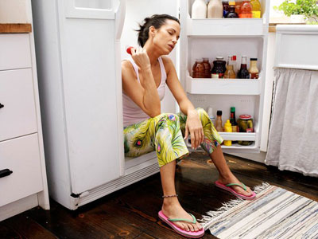
Как пережить жару

Slide 2
Что происходит с организмом?
Ухудшается кровообращение головного мозга, происходит кислородное голодание.
Выводится жидкость, а вместе с ней минеральные соли.
Дефицит калия и магния.
Повышенное сердцебиение, учащенный пульс.
Расширяются сосуды, скачки давления.
Сгущение крови.

Slide 3
Правило №1
В жаркую и горячую погоду старайтесь находиться как можно меньше под открытыми солнечными лучами, а также в помещениях, где внутри нет регулярного быстрого обмена воздуха и температура воздуха поднимается выше температуры окружающей среды снаружи.

Slide 4
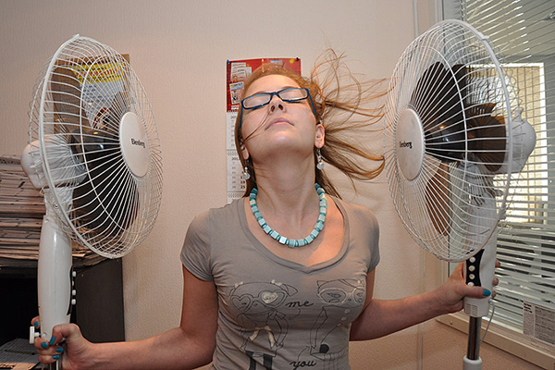
Правило №2
Поддерживайте хорошую циркуляцию воздуха в помещении, где вы проводите свое время в жару.

Slide 5
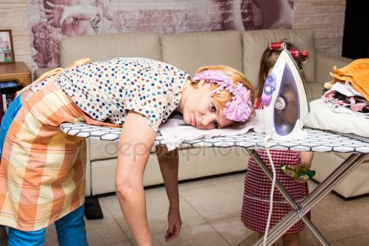
Правило №3
Устраните дополнительные источники нагревания.
Нагревают воздух в помещении многие электрические приборы (компьютер, телевизор, электроплитки, утюги и т.д.), а также газовая плита, на которой вы готовите пищу.

Slide 6
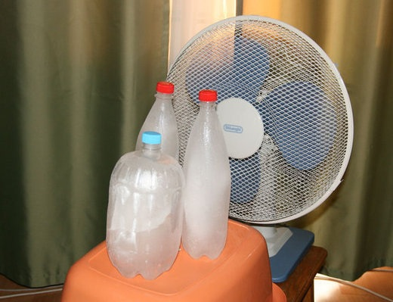
Правило №4
Создайте свою "охлаждающую систему".
При отсутствии кондиционера воздух в помещении можно охладить с помощью «домашних приспособлений». Например, поставьте работающий переносной вентилятор перед миской, кастрюлей или коробкой, наполненной кубиками льда. Если нет льда, воспользуйтесь холодной водой из водопровода.

Slide 7


Правило №5
В жаркую погоду носите правильную одежду.
Старайтесь носить легкую, свободного покроя одежду, желательно светлых тонов из натуральных тканей (лен, хлопок). Голова должна быть покрыта косынкой, шляпой, лучше с большими, широкими полями. На открытом воздухе старайтесь быть в тени. Избегайте ношения синтетической одежды, а также тугого белья. Берегите кожу лица от солнечных ожогов и всегда носите солнцезащитные очки.

Slide 8
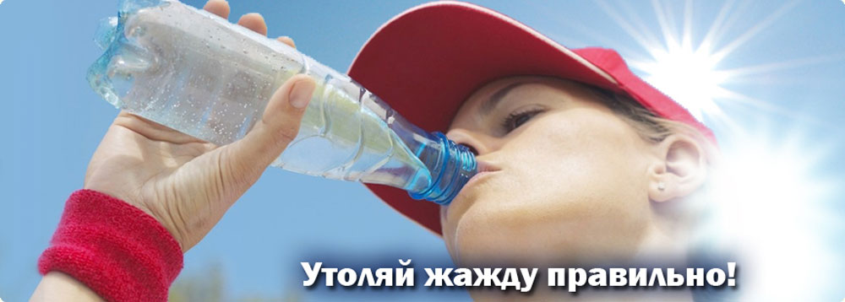
Правило №6
Поддерживайте водно-солевой баланс на нормальном уровне, или другими словами следите за насыщением водой вашего организма.
Человеческое тело обладает уникальной способностью поддерживать водно-солевой баланс на стабильном уровне длительный период времени. Исключение составляют дети, особенно до 10 лет, у которых обмен веществ повышен, поэтому они легко теряют жидкость из организма, и люди старшего и пожилого возраста, у которых, наоборот обмен веществ замедлен, и насыщение тела водой проходит медленнее.
Для утоления жажды рекомендуется пить
небольшими порциями чистую негазированную воду, несладкий чай, напиток из шиповника, компот из сухофруктов.
Температура напитков 18-20 градусов.
Большую часть жидкости целесообразно выпивать утром и в вечерние часы, когда жара спадает.
Суточный объем жидкости
1,5 – 2,0 литра

Slide 9


Slide 10
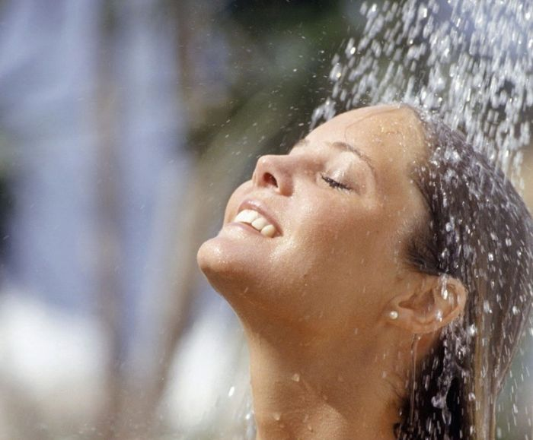
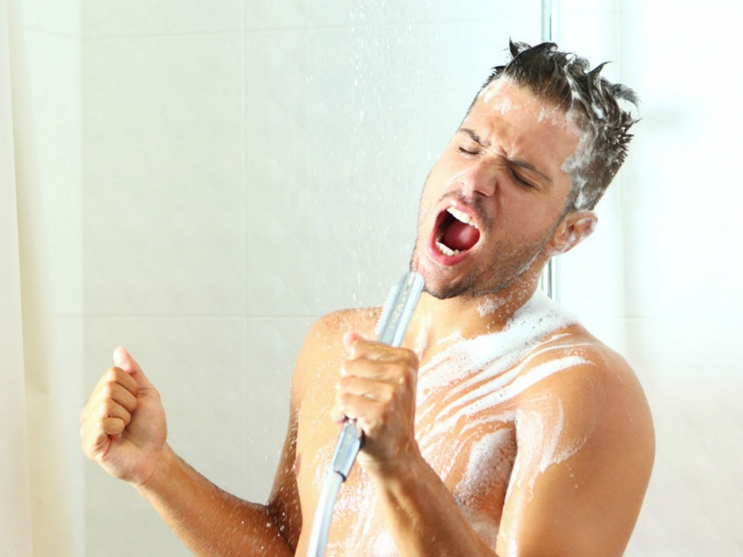
Воду нужно не только пить, но и погружаться в нее.
Утром принимайте контрастный душ, а вечером прохладный.
Избегайте крайностей – вода для питья и вода в душе не должны быть ледяной.

Slide 11
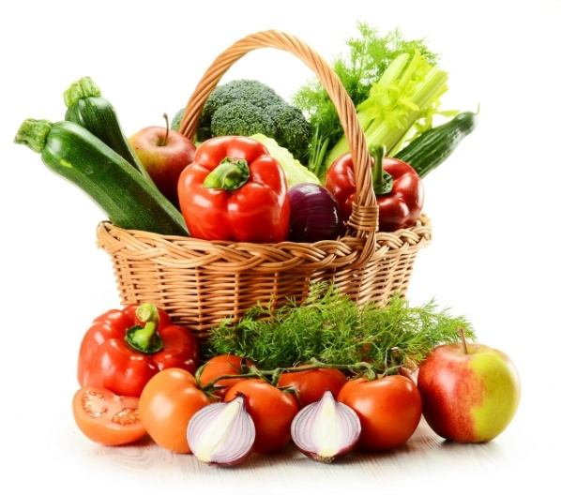
Правило № 7
      Не нагружайте пищеварительную систему обильным количеством еды.
      Предпочтение желательно отдать овощам и фруктам, лучше всего в сыром виде, полезны окрошка, свекольник, холодный борщ.
      Старайтесь принимать пищу в холодном виде, небольшими порциями, поэтому чаще.
      Прием мучных и сладких изделий должен быть ограничен.
      Отдавайте предпочтение отварной рыбе и кисломолочным продуктам.
      В целом, количество пищи лучше ограничить
      Основные приемы пищи перенесите на более прохладное время суток.

Slide 12
Правило №8
Всегда помните о тех, кто вас окружает, а также заботьтесь о детях, родных и близких в периоды жары.
Не всегда дети и старшие люди реагируют адекватно на высокие температуры среды, поэтому старайтесь следить за состоянием тех, кто рядом с вами, будь это член вашей семьи, знакомый, коллега или сосед. Поинтересуйтесь, есть ли у них достаточное количество воды, как они себя чувствуют, нуждаются ли в помощи. Не оставляйте маленьких детей в автомобилях и закрытых помещениях без присмотра. Следите за состоянием больных людей, страдающих хроническими заболеваниями.

Slide 13
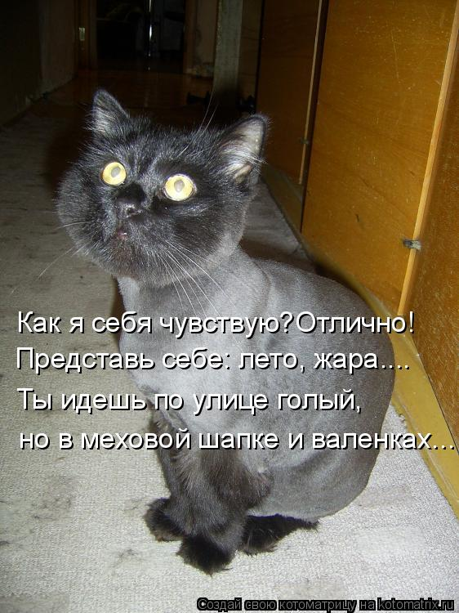
Помните, что в жару страдают и ваши любимые питомцы.

Slide 14
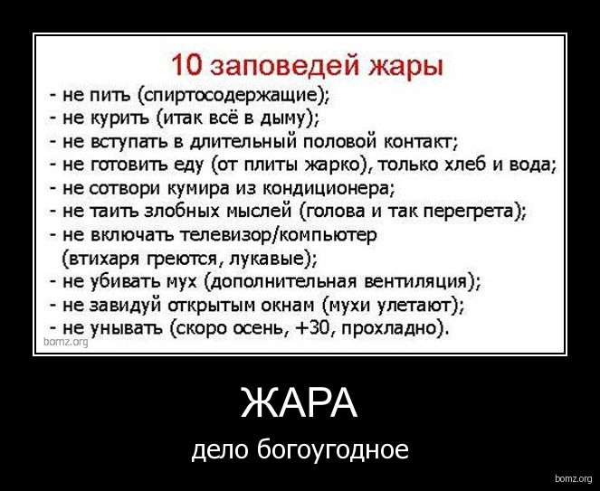

Slide 15
Важные советы
Соблюдайте режим кондиционирования помещений,
Избегайте длительного нахождения возле работающего кондиционера или вентилятора,
Чаще делайте влажную уборку дома,
Увлажняйте воздух,
Старайтесь больше времени уделять сну,
Ограничьте физические нагрузки.

Slide 16
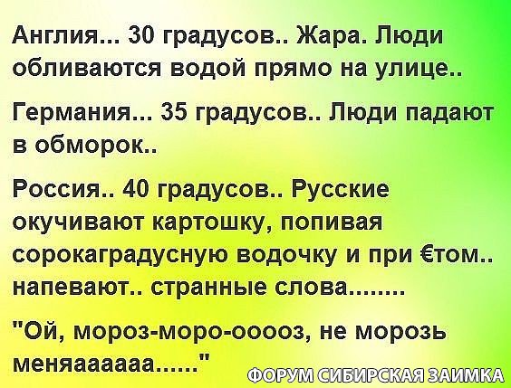
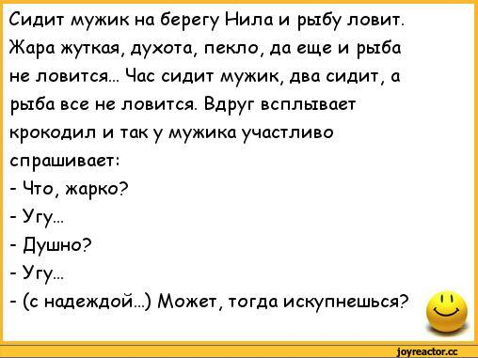
            Желаю вам безопасно провести лето и перенести периоды жары без ущерба для собственного здоровья.

